Slide 1
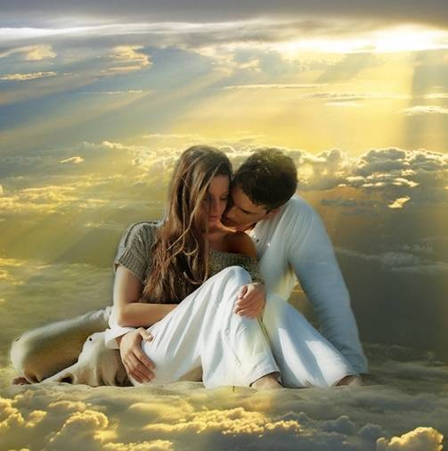


EL DIA QUE ME QUIERAS
José Luis
JULIO IGLESIAS

Slide 2



Slide 3



Slide 4


Slide 5
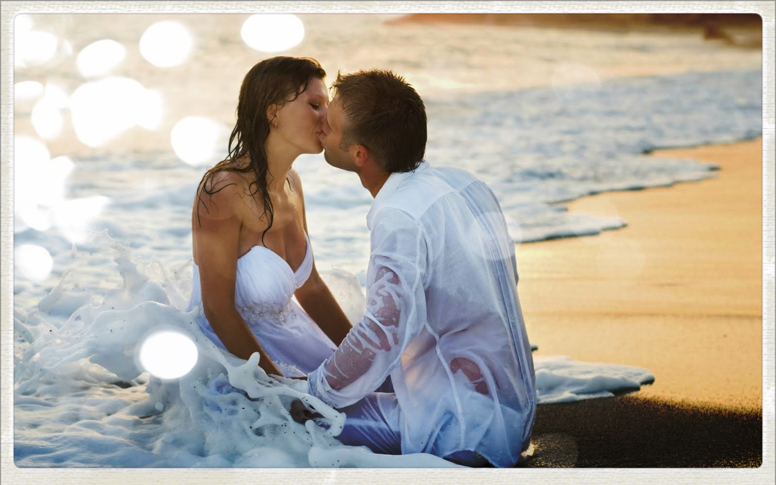

Slide 6
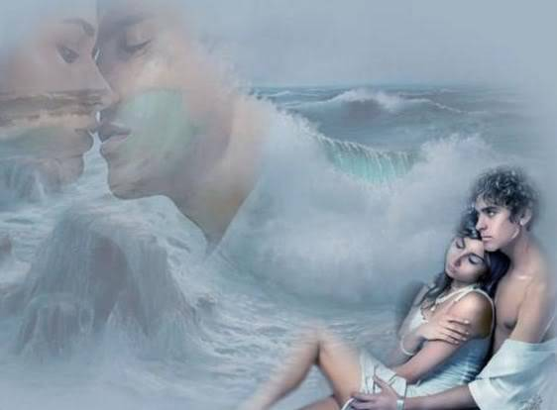


Slide 7


Slide 8




Slide 9


Slide 10


Slide 11


Slide 12


Slide 13


Slide 14
EL DIA QUE
ME QUIERAS

Slide 15


Slide 16


Slide 18



Slide 19
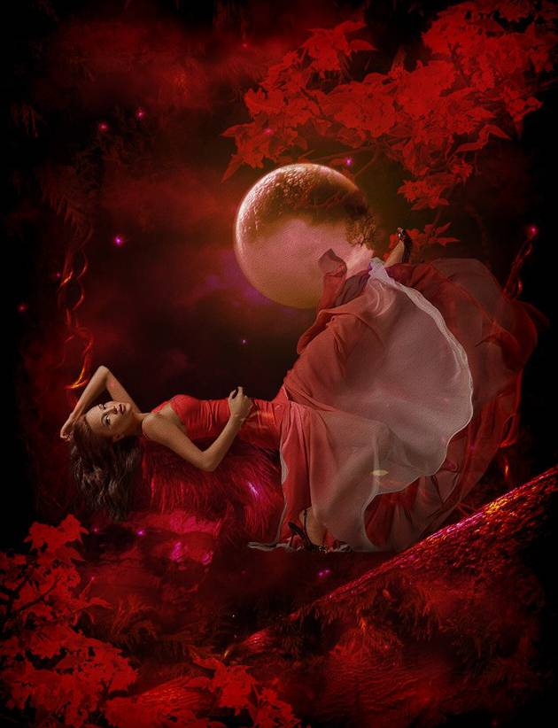

Slide 20


Slide 21
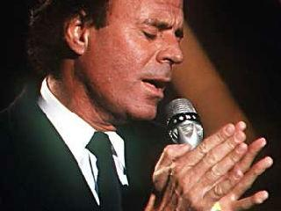

EL DIA QUE
ME QUIERAS
Acaricia mi ensueño
el suave murmullo
de tu suspirar
Como ríe la vida
si tus ojos negros
me quieren mirar
Y si es mío el amparo
de tu risa leve
que es como un cantar
Ella aquíeta mi herida
todo, todo se olvida
El día que me quieras, la rosa que engalana
se vestirá de fiesta con su mejor color
y al viento las campanas dirán que ya eres mía
y locas las fontanas se contarán su amor
La noche que me quieras desde el azul del cielo
las estrellas celosas nos mirarán pasar
y un rayo misterioso hará nido en tu pelo
luciernaga curiosa que verá
Que eres mi...consuelo

Slide 22

Un Fuerte Abrazo
Que tengas un
buen día!
Hoy es martes, 03 de septiembre de 2013
Ahora mismo son las 10:50 h.
JOSE LUIS

Slide 23




Accede a la sección que desees desde aquí:
PPS Exclusivos
Dedicatorias | Fechas Especiales | Graciosos | Historia y arte | Lugares | Musicales
Naturaleza y Ciencias | Política | Reflexión | Religiosos | Románticos | Salud
Si deseas recibir pps periódicamente en tu correo electrónico subscríbete aquí:

